Slide 1
ביו-צ'אר מפסולת חקלאית להרחקת אמוניה וריחות מלולים
מגיש: אלישיב פנץ
בהדרכת: ד"ר אלן גרבר וד"ר בני לב, מכון וולקני
מרכזת ההוראה בקורס: פר' ענת ברנע
מנחה פנימי: ד"ר איגור רכינוב

Slide 2
מאז ומעולם הייתה החקלאות חלק בלתי נפרד מההתיישבות בארץ, כמקור פרנסה וכאחד מעמודי התווך של הקהילה. כיום, מתגלה יותר מתמיד חשיבותה של החקלאות, לא רק לקהילה ולכלכלה, אלא גם לאיכות החיים ולאיכות הסביבה; חקלאות ידידותית לסביבה תורמת לשימור השטחים הפתוחים, ומאפשרת לאדם לחיות בסביבה ירוקה ומטופחת.

Slide 3
סוגי חקלאות
פרדסנות
כוורנות
רפנות
לולנות
יערנות
גידול דגים

Slide 4
חקלאות ושמירה על הסביבה
עד לא מזמן היו החקלאות ושמירת הטבע והנוף זרים זה לזה.
לא תמיד היתה חשיבות לאיכות הסביבה בחקלאות, אך לאחרונה כן התחילו לייחס חשיבות לסביבה ובעקר בעיקר על משאבי
הקרקע והמים. מנגד, היו אלה השימוש הנרחב של
החקלאים בחומרי הדברה הן באופן חוקי והן באופן בלתי חוקי, מלחמתם בחיות הבר, השימוש בחומרי דישון, המבנים החקלאיים שחדרו אל שטחי החקלאות והפסולת שמותירה החקלאות בשטח. עתה, העימות בין החקלאות ושמירת הטבע איננו כשהיה, המדינה משקיעה מאמצים רבים בפיתוח שיטות חדשות שישמרו על הסביבה, על משאבי קרקע והמים; פרויקט זה הוא מזה, במהותו מציאת דרך יעילה וחסכונית לשמירה על הסביבה.

Slide 5
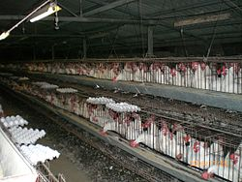
לול לול הוא מתקן המשמש בחקלאות לגידול תרנגולות לצורכי תעשיית הבשר או הביצים

Slide 6
סוגי לולים הנפוצים כיום:
לול פיטום - לולים בהם מגדלים עופות לבשר. לולים אלו מגדלים עופות מזנים שנבררו לגדילה מרובה (כמו למשל רוק לבן) עד הגיעם לבגרות.
לול הטלה - לולים בהם מגדלים עופות לייצור ביצים. לולים אלו מחזיקים עופות מזנים שנבררו להטלה מהירה ותכופה של ביצים (למשל לגהורן או לוהמן). רוב לולי ההטלה הם לולי סוללות, בהן מוחזקות התרנגולות בכלובים קטנים. לולי הטלה בהן התרנגולות אינן מוחזקות בכלובים מכונים "לולי חופש".
פרגייה - לול בו מגדלים את האפרוחות המיועדות לתעשיית הביצים בראשית חייהן, עד לתחילת תקופת ההטלה.
לול רבייה - לול בו מגדלים להקות רבייה של עופות, כדי שיטילו ביצים שיוכנסו למדגרה ומהן יבקעו אפרוחים לפיטום או להטלה.
לולים בהם מגדלים עופות לשימוש הן לבשר והן להטלת ביצים היו נפוצים בחקלאות המסורתית, אבל לא בחקלאות התעשייתית המודרנית.

Slide 7
הבעיה הזיהומית
לולים השונים בארץ יוצרים יותר ממיליון טונות של זיהום (מוצק, נוזלי וגז) מדי שנה. אחד מהזיהומים הוא גז האמוניה. גז זה הינו רעיל הן לבני האדם והן לתרנגולות שבלולים, ובנוסף לכך הוא אחד הגזים התורמים לאפקט החממה בכדור הארץ, מבלי לשכוח את הריח הרע שלו.
לול נסיוני של מכון וולקני ששימש אותנו ללקיחת דגמי לשלשת העופות

Slide 8
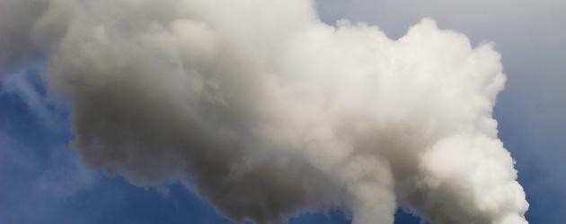
אמוניה גזית NH_{3(g)} מלשלשת שמקורה בלולים
אמוניה הנפלטת לאוויר מלולים הינה מתרד סביבתי, הגורם ל:
עליה בגזי חממה באטמוספרה
נוכחות בלול וסביבתו של גז רעיל לבני אדם ולבע"ח
הפצת ריחות רעים
זיהום מים והחמצת קרקעות

Slide 9
גז אמוניה
NH_{3(g)}
גז חסר צבע
ריחו חזק מאד ולא נעים
מסוכן לבריאות
תורם לאפקט החממה ולזיהום המים

Slide 10
היווצרות אמוניה בלולים
האמוניה בלולים נוצרת מהידרוליזה של חומצות שתן וחלבונים לא מפורקים בלשלשת עופות על ידי חיידקים וכתוצר לוואי של פירוק תרכובות אורגניות המכילות חנקן (לדוגמה שתנן). האמוניה הגזית נוצרת מאידוי האמוניה המומסת בפאזה המימית.

Slide 11
היווצרות אמוניה בלולים
1. CO(NH₂)₂ + 2H₂O → NH₃ + NH₄⁺ HCO₃⁻
2. NH_{3(aq)} + H₂O $\begin{matrix}→ \\ ←\end{matrix}$ NH_{3(g)} + H₂O

Slide 12
שיטות הקיימות כיום
scrubbers-acid
פילטר ביולוגי
שתי השיטות משתמשות באוורור חזק, ספיחת האמוניה לפאזה מימית (משוואה שניה לכיוון שמאל).
שתי המערכות יעילות לטיפול באמוניה, אך דורשות השקעה רבה הן חשמלית (לתפעול המערכות) והן חומרנית מאחר ומצריכה והוספה רבה של כימיקלים.

Slide 13
הדרך המוצעת במסגרת הפרויקט:
פיתוח שיטה להרחקת אמוניה מלשלשת המבוססת על ספיחתה לפני השטח של ביו-צ'אר (biochar, charcoal) המיוצר מפסולת.

Slide 14
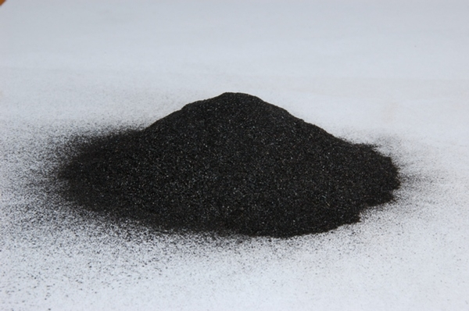
ביו-צ'אר
הביו-צ'אר הוא תוצר של תהליך הפירוליזה (פיצוח תרמי ללא נוכחות חמצן)
של פסולת אורגנית

Slide 15
יעילותו של הביו-צ'אר
חומר גלם – פסולת חקלאית
לאחר הוספתו אין צורך בהשקעת אנרגיה או כימיקלים נוספים
לאחר קשירת אמוניה יכול לשרת צורכי דישון בקמום קומפוסטה ללא צורך להוציאו בסוף התהליך
בתהליך הפקתו נוצרים גזים המשמשים ייצור של אנרגיה ירוקה:
H₂
CH₄
CO₂

Slide 16
מטרת המחקר
מטרת המחקר הינה לבחון את השימוש בביו-צ'אר לצורך הקטנת פליטת אמוניה וגורמי ריח בלולים

Slide 17
מטרות משניות
קביעת השפעת ה-HTT על כושר הספיחה של אמוניה על ידי ביו-צ'אר, כאשר גודל הביו-צ'אר הינו יחיד (אחרי תחינה וסינון) בכ-0.5 מילימטר
בחינת השפעת גודל גרגר הביו-צ'אר על כושר הספיחה שלו, כאשר שלושה גדלים שונים של ביו-צ'אר יבחנו (אחרי תחינה וסינון). HTT של הביו-צ'אר הנבחר היה מבוסס על תוצאות של ניסוי הקודם.

Slide 18
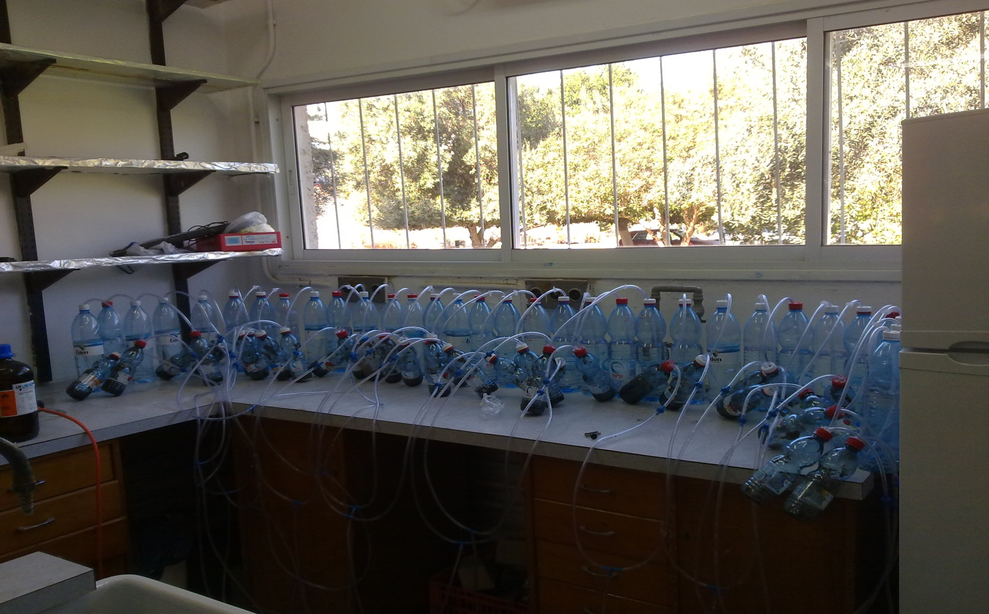
מערכת הניסוית

Slide 19
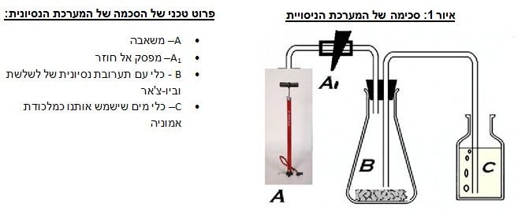
המערכת שבניתי מכילה: 32 מערכות

Slide 20
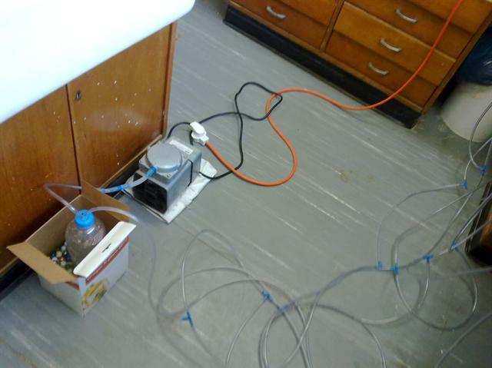
וזוהי המשאבה:

Slide 21
מה מוזן במערכת:
כל בקבוק קטן הוזן ב-20 ג"ר של לשלשת עופות וביו-צ'אר
סוגי ביו-צ'אר:
350 HTT רגיל
800 HTT רגיל
600 HTT רגיל
350 HTT מוחמץ בחומצה גופרית
800 HTT מוחמץ בחומצה גופרית

Slide 22
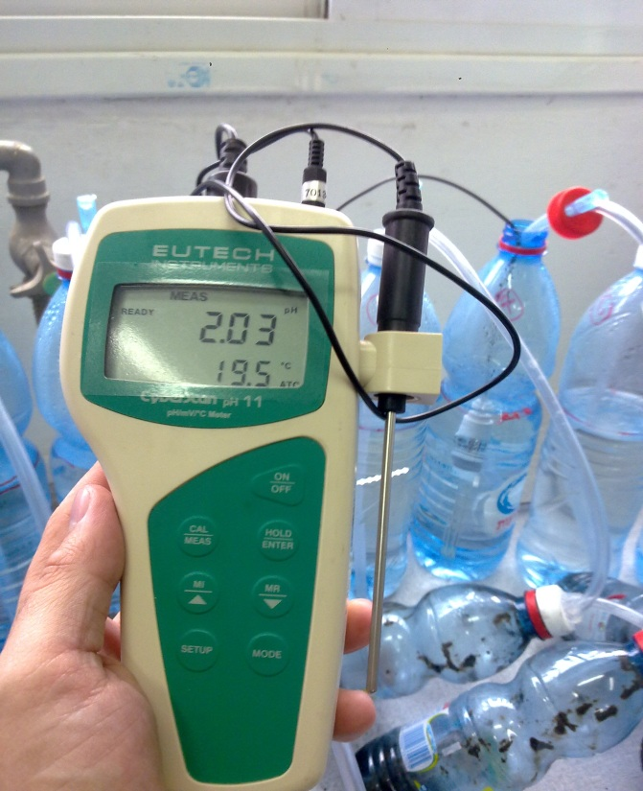
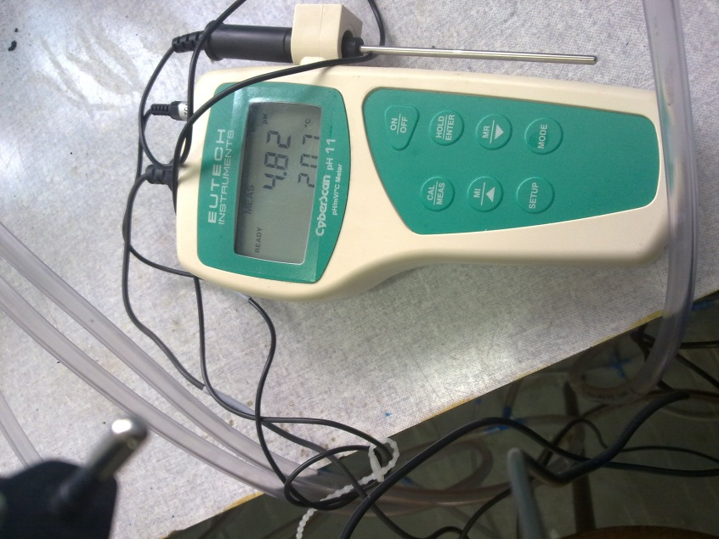
כל בקבוק גדול (מלכודת אמוניה) הוזן בליטר אחד של מים ו-2 מ"ל של חומצת HCl חלשה לשם החמצת המים. לאורך הניסוי נבדק ה-pH של המים ונמצא בטווח של 2.0-2.4.

Slide 23
אופן החמצת הביו-צ'אר
• הכנת תמיסה מחמיצה
• הביו-צ'אר סופג את התמיסה
• שטיפה
• בדיקת pH
• ייבוש

Slide 24
איסוף דגימות
כל יומיים-שלושה בוצע איסוף דגימות -
לקיחת 5 מ''ל תמיסה ממלכודת אמוניה
ובדיקת ריכוז אמוניה בתוכה

Slide 25
אופי מהלך הניסוי
מדידת ריכוז אמוניה המצטבר במלכודות אמוניה (בקבוקים גדולים) ע"י שימוש בספקטרופוטומטר; ברגע שריכוז האמוניה התחיל להתייצב חדלנו לעקב אחריו

Slide 26
אופי עבודה עם ספטרופוטומטר
קביעת המכשיר לאורך גל של 672 נ"מ
הכנת ריאגנטים עבור גילוי ריכוזי אמוניה (A ו-B)
הכנת סטנדרטים לפי חומר ידוע מראש
בדיקת ריכוזי אמוניה ע''י העברת אורך גל הנבלע לריכוזים
באמצעות שימוש בעקומת כיול

Slide 27
בנית עקומת כיול
לרשותנו חומר המכיל חנקן – NH4Cl;
אנו יודעים כי מסה המולארית שלו היא 53.49 גר'/מול;
ניתן להכין תמיסה שבה ריכוז החנקן יהיה 100 מ''ג/ליטר;
לשם כך ניתן לקחת 0.0382 ג''ר של NH₄Cl;
ולהכניס לבקבוק מדידה של 100 מ''ל ונשלים עם מים מזוקקים.

Slide 28
קבלת סטנדרטים ע"י דילול:

Slide 29
הכנת דגימות לקריאה בספקטרופוטומטר
1 מ"ל של הדוגמא הנבדקת
4 מ"ל של ריאגנט A
1 מ"ל ריאגנט B
ערבוב והמתנה בת 30 דקות
מדידה באורך גל של 672 נ"מ

Slide 30
העכנת ריאגנטים
ריאגנט B
ריאגנט A
50ml Bleach 3%
450ml H₂O
16g C₇H₅NaO₃
20g Na₃PO₄·12H₂O
0.25g C₅FeN₆Na₂O·2H₂O
500ml H₂O

Slide 31
בנית עקומת הכיול ע"י שימוש בסטנדרטים שהכנו (אורך גל נבלע–ריכוז)

Slide 32
תוצאות מדידת ריכוזי אמוניה
עליה בריכוז אמוניה עם הזמן
עבור ממוצע של
של כל ניסוי לפי קבוצות
ללא ביו-צ'אר ו-4 ג"ר
עליה בריכוז אמוניה עם הזמן
עבור ממוצע של
של כל ניסוי לפי קבוצות
ללא ביו-צ'אר ו-2 ג"ר

Slide 33
תוצאות מדידת ריכוזי אמוניה
אחוזי הרחקהת ריכוז אמוניה עבור ממוצע של של שלוש דגימות אחרונות
לפי קבוצות של ביו-צ'אר ב-4 ג"ר
אחוזי הרחקהת ריכוז אמוניה עבור ממוצע של של שלוש דגימות אחרונות
לפי קבוצות של ביו-צ'אר ב-2 ג"ר

Slide 34
מסקנות
הנסוי כן הוכיח את יעילות הוספת ביו-צ'אר לנגד אי שימוש בו. יחד עם זאת התוצאון אינן רגישות דיין לשם הפקת מסקנות נרחבות יותר, על כן תיקוני המערכת שיכולים להוסיף יעילות מחקרית הינם ביצוע תהליכים הבאים:
הקטנת מספר דגימות לשם שליטה טובה יותר
הוספה מוגדלת של ריאגנט A לשם הגדלת ה-pH, מאחר וקלורימטר איננו יעיל ב-pH נמוך
העלתם הכמותית של החומרים במערכת – לשלשת וביו-צ'אר
הזרמת אויר לח דרך המערכת באופן קבוע ומבוקר

Slide 35
תודה!
לד"ר אלן גרבר שהסכימה לקבל אותי להתנסות במעבדה שלה, שתרמה מזמנה, שלימדה אותי והסבירה לי דברים חדשים שמתבצעים במחקרה המעבדתי
לד"ר בני לב שליווה אותי לאורך כל הפרויקט
לאנשי הסגל של האוניברסיטה הפתוחה – פר' ענת ברנע וד"ר איגור רכינוב שאפשרו את השתתפותי בפרויקט מחקר חקלאי – כימי במעבדתה של ד"ר גרבר ותרמו להעשרתי במקצוע

